Slide 1
내용 확인 방법
ALLPPT.com _ Free PowerPoint Templates, Diagrams and Charts

Slide 2
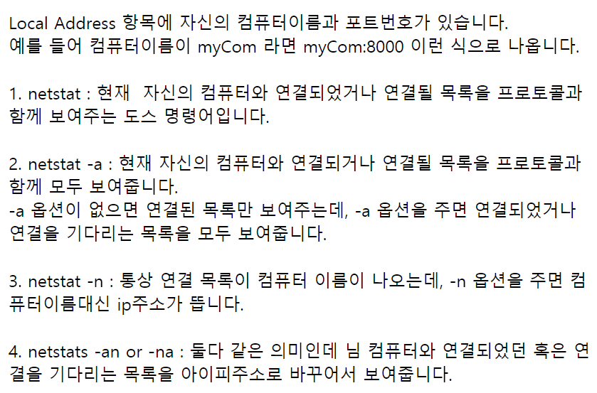
명령 프롬프트 – 포트 확인

